Slide 1
Herramientas para Computación de Altas Prestaciones 2018
Víctor Manuel García Mollá
vmgarcia@dsic.upv.es
Despacho D-202 DSIC
Tutorías: A demanda

Slide 2
Herramientas para Computación de Altas Prestaciones
Lugar: laboratorio 5 DSIC, 16h.
Calendario:
Martes 25-9, Martes 2-10, Viernes 5-10, Martes 16-10, Martes 23-10, Martes 30-10, Martes 6-11, Martes 13-11, Viernes 16-11, Martes 22-11.

Slide 3
Herramientas para Computación de Altas Prestaciones
Computación de altas prestaciones en ordenadores con una sola CPU. (secuenciales)
Códigos de cálculo Científico
Basados en:
Códigos de Algebra lineal Numérica
Basados en:
Operaciones Matriciales básicas

Slide 4
Herramientas para Computación de Altas Prestaciones
Producto Matriz-vector
Producto Matriz-Matriz
Resolución de Sistemas de ecuaciones lineales
…
Operaciones Matriciales
básicas
Operaciones ya conocidas; Las estudiaremos de nuevo, con el objetivo de alcanzar la máxima eficiencia

Slide 5
Herramientas para Computación de Altas Prestaciones
Modelo de ordenador basado en jerarquía de memorias.
Registros CPU
Cache L1
- coste
Cache L2
+ velocidad
RAM
Disco Duro

Slide 6
Herramientas para Computación de Altas Prestaciones
Material recomendado: “Matrix Computations”, Golub & Van Loan, Capítulo 1.
Materiales en Poliformat sobre optimización de código, caches, etc.
Manual de optimización de código de Agner Fog:
http://www.agner.org/optimize/

Slide 7
Herramientas para Computación de Altas Prestaciones
Evaluación: Continua, Asistencia+trabajo en prácticas.
Realización de un pequeño trabajo, exposición.

Slide 8
Herramientas para Computación de Altas Prestaciones: Contenidos de la asignatura
Matlab, conceptos básicos de programación
Operaciones básicas, producto de matrices.
Matrices a bloques, algoritmos a bloques
Re-uso de memoria (“stride”,”touch”,…).
Almacenamientos de matrices: banda, diagonal, dispersos, etc.
Descomposición LU, resolución de sistemas de ecuaciones lineales.
Librerías de Algebra Lineal numérica: Blas, Lapack
Optimización de código
Herramientas de análisis y optimización de código: Valgrind, Parallel Studio, …

Slide 9
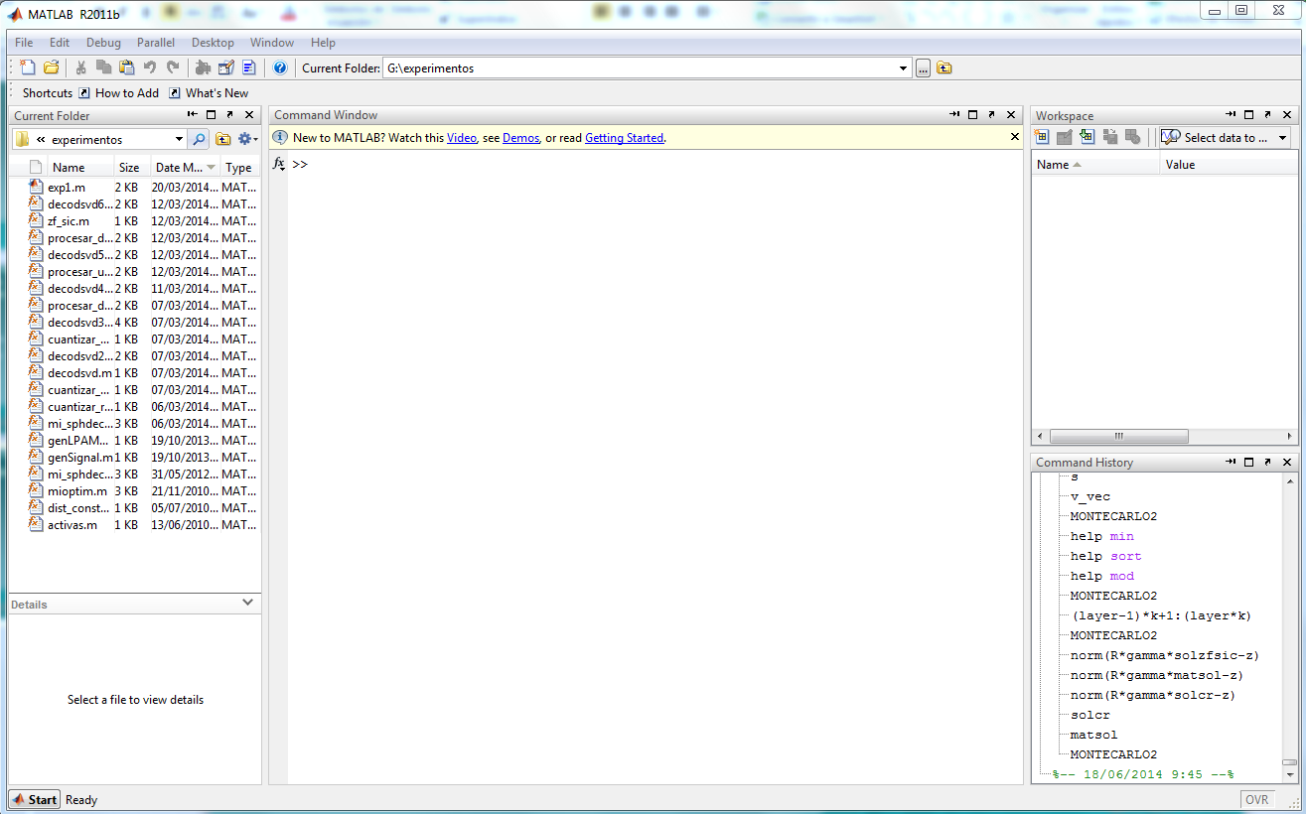
Matlab: Conceptos básicos de programación

Slide 10
Matlab: Conceptos básicos de programación
MATLAB es una aplicación interactiva para realizar cálculos científicos y de ingeniería basada en matrices.
Permite la realización de cálculos a través de la línea de comandos y mediante programación.
Matlab es muy fácil de programar comparado con C, Fortran o lenguajes similares; manipulación sencilla de matrices, obtención de gráficos.

Slide 11
Matlab: Conceptos básicos de programación
El lenguaje de programación de Matlab es sencillo, pro puede no ser eficiente (es un lenguaje interpretado)
Por otro lado, Matlab tiene muchísimas funciones con todo tipo de algoritmos implementados de forma muy eficiente (especialmente descomposiciones matriciales, tanto con matrices densas como matrices dispersas)
Podemos usar Matlab para resolver problemas directamente, o (con mucha frecuencia en comp. Científica) lo podemos usar para generar prototipos de aplicaciones que luego pasamos a C, C++, Fortran, GPUs, etc.

Slide 12
Matlab: Instrucciones de control
Las sentencias de control del flujo en MATLAB operan como en la mayoría de los lenguajes informáticos:
For.
x = []; for i = 1:n, x=[x,i^2], end
o
x = [];
for i = 1:n,
x=[x,i^2],
end

Slide 13
Matlab: Instrucciones de control
while
n = 0;
while 2^n < a
n = n + 1;
end
n

Slide 14
Matlab: Instrucciones de control
if
if n < 0
parity = 0;
elseif rem(n,2) == 0
parity = 2;
else
parity =1;
end
break: Permite salir de una construcción estructurada

Slide 15
Matlab: Instrucciones de control
< menor que
> mayor que
<= menor o igual que
>= mayor o igual que
== igual que
~= distinto que
Para combinar las relaciones:
& y
| o
~ no
(el símbolo ~ se puede obtener como Alt -126)

Slide 16
Matlab: Archivos .m
MATLAB puede ejecutar una secuencia de comandos almacenados en disco. Estos ficheros se llaman ficheros .m y tienen la extensión .m.
Existen dos tipos de archivos o ficheros .m:
Ficheros script.
Ficheros función.

Slide 17
Matlab: scripts
Un fichero .m de tipo script está formado por una secuencia de sentencias MATLAB normales. Sea data.m el nombre de un fichero .m, se ejecuta desde la línea de comandos como:
>> data
y se ejecutan los comandos del fichero M data.m.
Las variables son globales al entorno de trabajo en el que se ejecute en script.
Los scripts pueden referenciar a otros scripts recursivamente.
Sirven, por ejemplo, para introducir datos en una matriz muy grande.

Slide 18
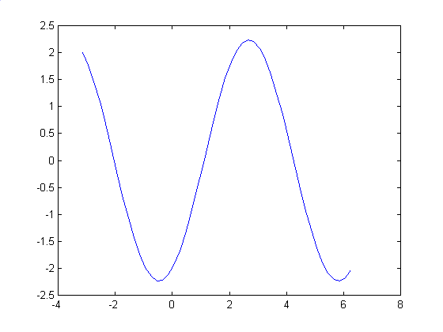
Matlab: scripts
Por ejemplo, fichero representa.m:
%Este fichero representa la función y=sin(x)-2*cos(x)
% en el intervalo [-pi,2*pi]
x=-pi:0.2:2*pi;
n=length(x);
for i=1:n
y(i)=sin(x(i))-2*cos(x(i));
end
plot(x,y)

Slide 19
Matlab: funciones
En MATLAB pueden definirse funciones que resuelvan ciertos problemas con el mismo estatus que las predefinidas.
Las variables de las funciones son locales.
La definición de una función se almacena en un archivo .m.

Slide 20
Matlab: funciones
Los comentarios son líneas que comienzan por el signo ‘%’.
La sintaxis de una función es
function [var1,var2,..] = nombre( param1, param2, ... ).
‘Conjunto de instrucciones MATLAB’.
vari es el nombre de las variables resultado.
nombre es el nombre de la función.
parami son los parámetros.
El nombre de la función debe ser el mismo que el del fichero .m.

Slide 21
Matlab: funciones
Ejemplo:
function a = randint( m, n )
% RANDINT Generador de matriz de enteros aleatoria.
% randint(m,n) devuelve una matriz de m x n entradas
% entre 0 y 9.
a = floor(10*rand(m,n));
Invocación desde MATLAB:
>> randint(4,2)
o
>> z = randint(4,2)

Slide 22
Matlab: funciones
La variable nargin contiene el número de parámetros proporcionados en la llamada a la función, la variable nargout contiene el número de parámetros de salida proporcionados por la función.
Las primeras líneas de comentario aparecen cuando se llama al comando help.
Una función puede tener múltiples argumentos de salida:
function [mean, stdev] = stat(x)
La función se puede llamar así:
>> [xm, xd] = stat(x)
o con un argumento sólo
>> xm = stat(x)

Slide 23
Matlab: funciones
Toma de tiempos;
Existen varias funciones para tomar tiempos en Matlab; las mas sencillas son tic y toc.
tic inicializa el contador de tiempo, y toc devuelve el tiempo transcurrido desde que se llamó a tic

Slide 24
Vectorización en Matlab
El concepto de “Vectorización de código” en Matlab es diferente (aunque relacionado) del concepto de vectorización en programación general.
Un bucle se ha vectorizado si se puede ejecutar en unidades vectoriales (SSE, AVX) aprovechando sus múltiples registros. Lo estudiaremos con detalle en próximos seminarios.
En Matlab, se llama “vectorizar” a sustituir bucles de Matlab por expresiones (equivalentes) vectoriales o matriciales de Matlab que (al estar basadas en código compilado) se ejecutan de forma más eficiente que los bucles

Slide 25
Vectorización en Matlab, ejemplo 1
Suma de vectores por bucle
Suma de vectores “vectorizada”
v=[1,2,3,4];
w=[5,6,7,8];
for i=1:4
z(i)=v(i)+w(i);
end
z
pause
zv=v+w

Slide 26
Computación de Altas Prestaciones: Vectorización, ejemplo 2
producto de vectores por bucle, “componente a componente”
producto de vectores “componente a componente”, vectorizado
división de vectores por bucle, “componente a componente”
división de vectores “componente a componente”, vectorizada
El punto modifica el comportamiento del operador, haciéndolo funcionar “componente a componente”
for i=1:length(v)
zp(i)=v(i)*w(i);
end
zpv=v.*w
for i=1:length(v)
zd(i)=v(i)/w(i);
end
zdv=v./w

Slide 27
Computación de Altas Prestaciones: Vectorización, ejemplo 3
% Queremos calcular el volumen de 100000 conos, dados 100000 Diametros y
% 100000 alturas: % generamos aleatoriamente Diametros y alturas
numero_conos=100000;
D=rand(1,numero_conos)+10;
H=rand(1,numero_conos)+10;
%versión con bucle
tic
for n=1:numero_conos
V(n) = (1/12)*pi*(D(n)^2)*H(n);
end
tiempo_bucle=toc
% version vectorizada
tic
Vv=(1/12)*pi*(D.^2).*H; %Observa los usos del punto antes del operador
tiempo_vectorizado=toc

Slide 28
Computación de Altas Prestaciones: Vectorización, ejemplo 4
Las funciones internas típicas de calculadora de Matlab (sin, cos, tan, …) admiten como argumentos vectores o matrices; esto también se puede usar para vectorizar código Matlab.
tic
i = 0;
for t = 0:.01:100
i = i + 1;
y(i) = sin(t);
end
tiempo_bucle=toc
% versión vectorizada
tic
t = 0:.01:100;
y = sin(t);
tiempo_vectorizada=toc

Slide 29
Computación de Altas Prestaciones: Vectorización basada en “find”
La función de Matlab “find” toma como argumento expresiones booleanas basadas en vectores, y devuelve como resultado un vector con los índices de los vectores donde la expresión booleana es verdadera. En bastantes casos, esto se puede usar para sustituir los típicos bucles con un “if” dentro.
Ejemplo 1; deseamos calcular los “máximos locales” de un vector v; es decir, los índices tales que v(i) >v(i+1) y v(i) > v(i-1)
Versión con bucle:
function [ ind ] = maximos_loc_bucle( v )
n=length(v);
ind=[];
for i=2:n-1
if (v(i)>v(i-1))&&(v(i)>v(i+1))
ind=[ind;i];
end
end

Slide 30
Computación de Altas Prestaciones: Vectorización basada en “find”
Versión vectorizada:
function [ ind ] = maximos_loc_vec( v )
n=length(v);
ind=find((v(2:n-1)>v(1:n-2))&(v(2:n-1)>v(3:n)));
ind=ind+1; %necesario para que de el mismo resultado que la versión con
%bucle.
end

Slide 31
Computación de Altas Prestaciones: Vectorización basada en “find”
Ejemplo 2: Deseamos recorrer una matriz M y sustituir los elementos negativos por ceros.
Con bucle:
[m,n]=size(M);
for i=1:m,
for j=1:n,
if (M(i,j) <0),
M(i,j) = 0;
end
end
Vectorizando:
ind = find(M < 0);
M(ind)=0;

Slide 32
Computación de Altas Prestaciones: Preasignación de memoria
En Matlab no es necesario declarar vectores ni matrices, y en caso necesario automáticamente adaptan su dimensión; obsérvese el vector V en el ejemplo anterior del cálculo de volúmenes de conos:
for n=1:numero_conos
V(n) = (1/12)*pi*(D(n)^2)*H(n);
end
Sin embargo, el proceso de redimensionar el vector v en cada iteración es costoso. Dimensionando previamente el vector V (rellenándolo de ceros, o de cualquier otra forma oportuna) el bucle es considerablemente más rápido.
V=zeros(1,numero_conos)
for n=1:numero_conos
V(n) = (1/12)*pi*(D(n)^2)*H(n);
end
El editor de Matlab detecta estos casos y nos avisa.

Slide 33
Computación de Altas Prestaciones: Acelerador JIT de Matlab
En las últimas versiones de Matlab, se ha mejorado mucho la velocidad de la mayor parte de los bucles, mediante la introducción del acelerador JIT.
El lenguaje Matlab “normal” es interpretado (lo que hace que sea lento). El acelerador JIT compila ciertos bloques (bucles) de forma que es mucho más rápido, a veces más que el código vectorizado.
Ejecuta este trozo de código
N = 1e7;
tic
w = zeros(1, N);
for i = 1:N
w(i) = i*5;
end
fprintf('For loop: %.4fs\n', toc);
tic
y = (1:N)*5;
fprintf('Vectorized: %.4fs\n', toc);
Ahora ejecutalo otra vez, tras introducir el comando feature(‘accel’,'off’)

